Slide 1
Кировское областное государственное общеобразовательное бюджетное учреждение для детей-сирот и детей, оставшихся без попечения родителей, «Средняя школа-интернат г. Сосновки Вятскополянского района»
Проектная работа на тему:
«Редкие и охраняемые животные
Кировской области».
Выполнил ученица 10 класса
Алёхина Анна Юрьевна, 2003 г.р.
Руководитель: Есина Н. М.

Slide 2
Проблема.
Какие животные Кировской области требуют охраны? Какой вклад в их охрану могут внести школьники?
Актуальность проблемы.
В настоящее время много говорится о проблеме сохранения биологического разнообразия мира животных. И поэтому мы должны прежде всего знать животных своего края, требующих охраны и что мы можем сделать в их защиту.
Цель:
Познакомиться с фауной, животным миром вятского края, которые находятся на грани исчезновения и занесены в Красную книгу Кировской области.
Задачи.
Найти информацию о фауне, и животных в разных источниках (энциклопедии, сети интернет, познавательные журналы).
Изучить и систематизировать материал.
Создать презентацию.
Оформить проект в бумажном виде.

Slide 3
К проблеме сохранения редких и исчезающих видов животных человечество обращается ни один десяток лет. Но именно в последние годы, когда люди становятся свидетелями их исчезновения вечный вопрос: «Быть или не быть?» становиться особенно актуальным.
Многие из видов животных находятся на грани вымирания — печальная, но далеко не новая информация. Каждый цивилизованный человек регулярно с ней сталкивается. Но что он при этом испытывает? Чаще всего лишь лёгкие переживания по поводу того, что в скором времени милые пушистые зверьки или красивые грозные хищники останутся только на фотографиях, да в виде чучел в музеях.
Нам нужно всем задуматься о настоящей опасности вымирания видов!

Slide 4
Сохранить природу можно только бережным отношением к ней.
Выполнять правила и нормы поведения человека в природе. даже если в обычной жизни человек крайне редко сталкивается с вымирающими видами, это не означает, что он не может способствовать сокращению их популяции. В природе всё взаимосвязано. Оставленный в лесу мусор, незатушенный костер, слитая в реку грязная вода или бензин — все это несёт в себе опасность для природных экосистем.

Slide 5
Правила и нормы поведения человека
в природе.
Не разжигай костров в лесу.
Не рви траву и цветы.
Не ломай ветки деревьев.
Не дави насекомых.
Не разоряй гнезда птиц.
Не бросай мусор в лесу и в речку.
Не шуми, напугаешь животных.
Не обижай зверей, даже самых маленьких.

Slide 6
Люди должны предотвратить исчезновение животных.
Если мы сделаем это,
у нас будет красивая, полная жизни планета,
в том числе и наша область.

Slide 7
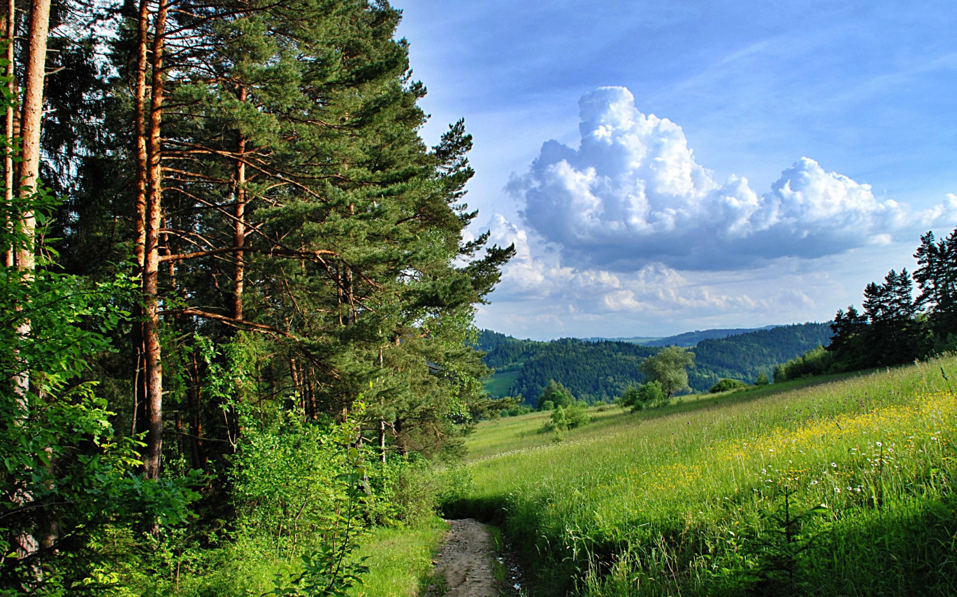
Животный мир Кировской области весьма разнообразен. Так, в пределах её территории встречаются животные — типичные обитатели темнохвойной тайги, светлых широколиственных лесов и сухих открытых пространств.

Slide 8
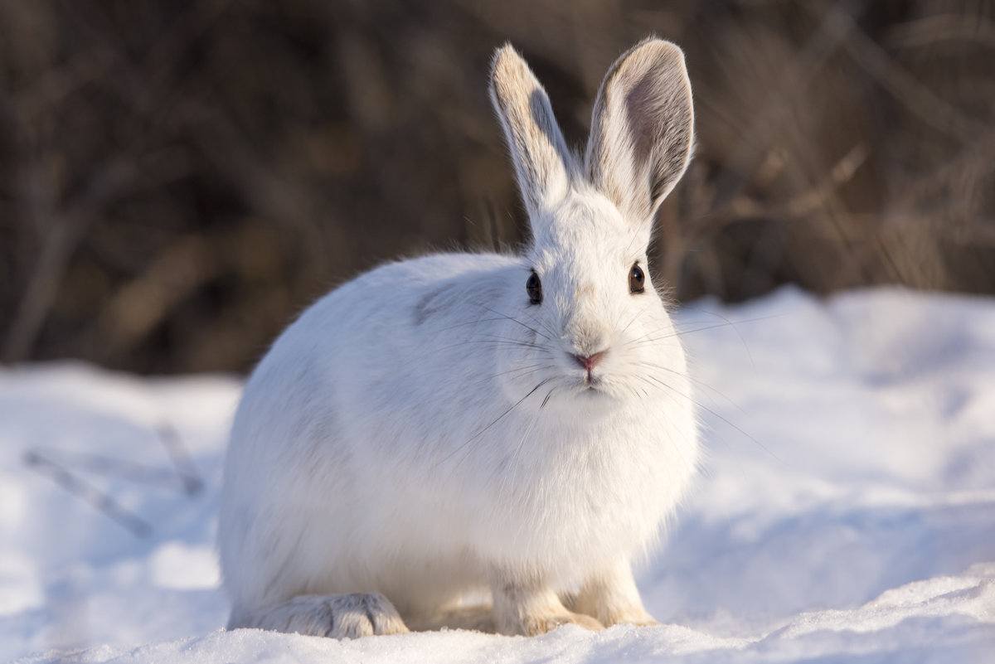
В фауне области можно выделить пять эколого-зоогеографических групп.
«Тундровая» — северный олень, заяц-беляк, лесной лемминг, белая сова, белая куропатка. Это животные — традиционные обитатели тундры и лесотундры, но встречающиеся также и в лесной зоне, например, во время зимних кочёвок.
Заяц - беляк

Slide 9
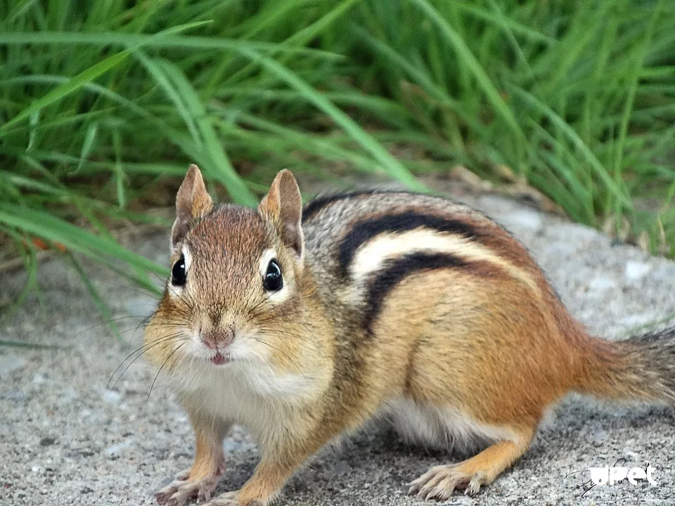
«Сибирско-таёжная» — росомаха, колонок, азиатский бурундук, летяга, красно-серая полёвка, глухарь, сибирский тритон и др. Это обитатели таёжных лесов, в основном Азиатской части России.
Азиатский бурундук

Slide 10
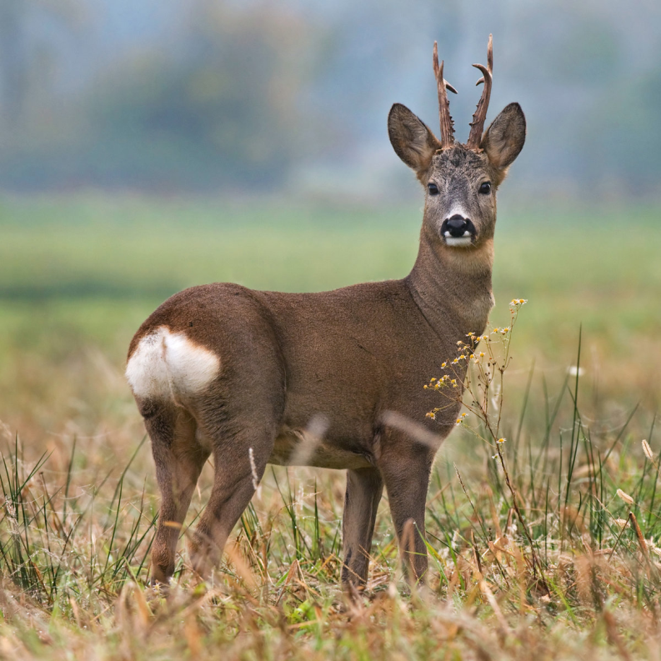
«Европейско-лесная» — европейская косуля, кабан, лесная куница, европейская норка, садовая соня, лесная мышовка, сплюшка, певчий дрозд, ломкая веретеница, гребенчатый тритон, краснобрюхая жерлянка и др. Это жители широколиственных лесов, обитающие в основном в Европе до Урала.
Европейская косуля

Slide 11
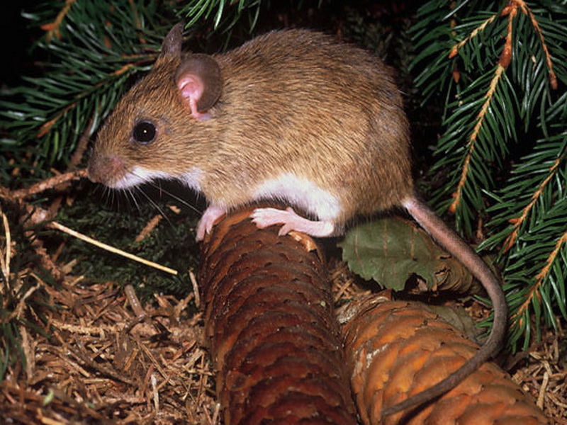
«Лесостепная» — степной хорёк, заяц-русак, большой суслик, желтогорлая мышь, полевка-экономка, полевой лунь, степная тиркушка, обыкновенная медянка и др. Это типичные обитатели сухих открытых пространств лесостепи.
Желтогорлая мышь

Slide 12
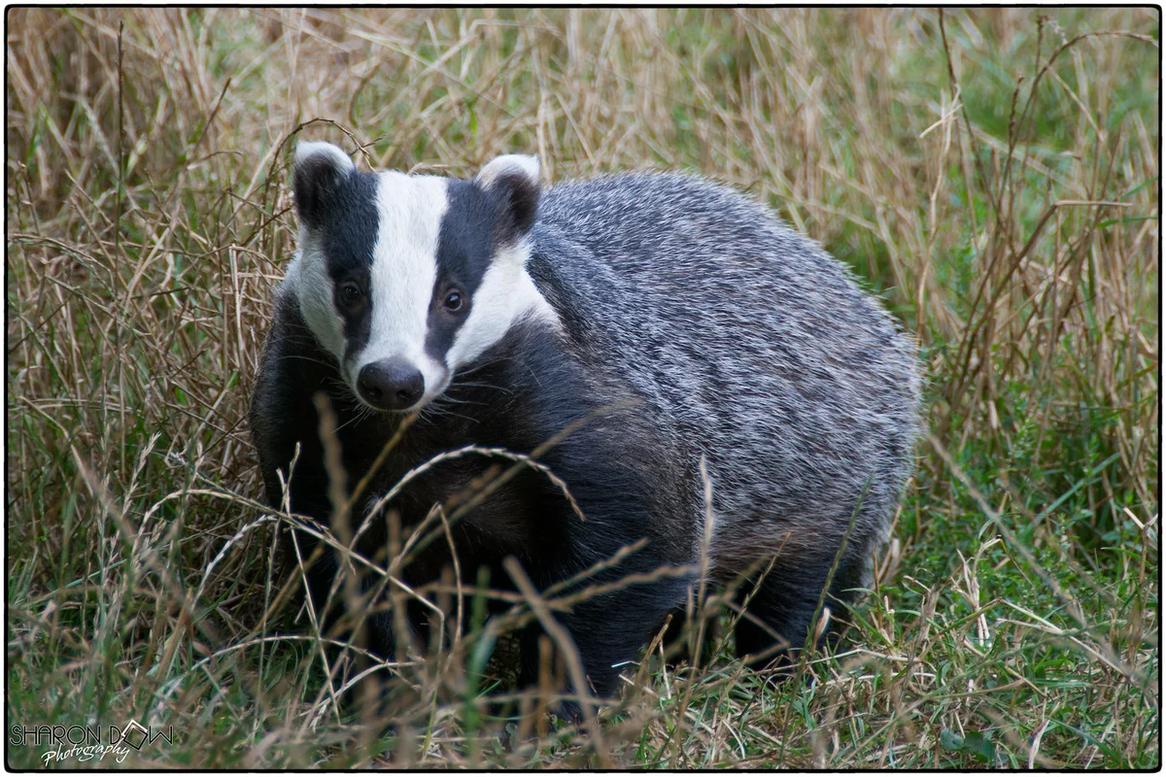
«Полизональная» — волк, лисица, барсук, выдра, кряква, обыкновенный уж, лягушка остромордая и др. Эти животные предпочитают лесные и лесостепные ландшафты, но обитают также в самых разных природных зонах, включая высокогорные леса, луга, тундру, побережья.
Барсук

Slide 13
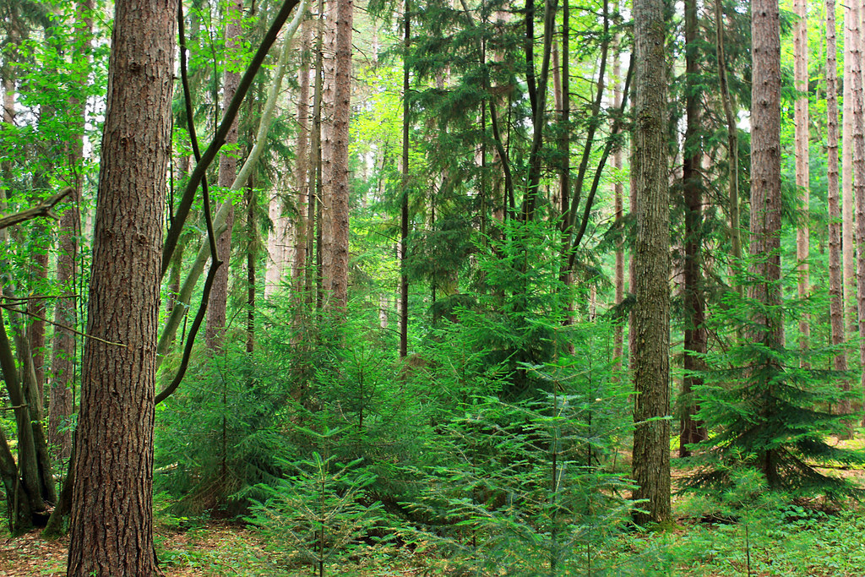
Как мы видим, Кировская область является местом обитания редких животных.
Характерные черты флоры и фауны Вятского края, как называют земли этого региона, обусловлены таёжными лесами и равнинами, составляющими основной рельеф этой местности. Суровый климат, активная разработка месторождений разнообразных ископаемых, освоение новых земель отрицательно сказываются на развитии растений и животных в здешних условиях и требуют внимания экологов и государственных органов.

Slide 14
Основная задача охраны редких и исчезающих видов животных в том, чтобы путем создания благоприятных условий обитания добиться такого увеличения их численности, которое бы устранило опасность их исчезновения.
Для сохранения редких и исчезающих видов организуют заповедники, заказники, животных расселяют в районы былого распространения, подкармливают, создают укрытия и гнездовья, охраняют от хищников и болезней. При очень низкой численности животных разводят в неволе, а затем выпускают в подходящие для них условия. Эти меры дают положительные результаты.
«Нургушский» заповедник

Slide 15
Кировская область находится в северо-восточной части России. Главная река Вятка дала области еще одно имя – Вятский край.
Основная часть Кировской области – это бескрайние и красивые леса, в которых растут множество грибов и ягод, а также обитают различные животные.
На территории Кировской области находится 192 особо охраняемые природные территории. Среди них такие «жемчужины», как государственный природный заповедник «Нургуш», государственные природные заказники «Былина», «Бушковский лес», «Пижемский» Баргузинский заповедник, 3 курортные зоны, 9 зоологических заказников.
В данных заповедниках и заказниках немало редких и исчезающих видов растений и животных, которые занесены в Красную книгу.
Включение вида в Красную книгу – сигнал о грозящей ему опасности, о необходимости принять срочные меры по его спасению.

Slide 16
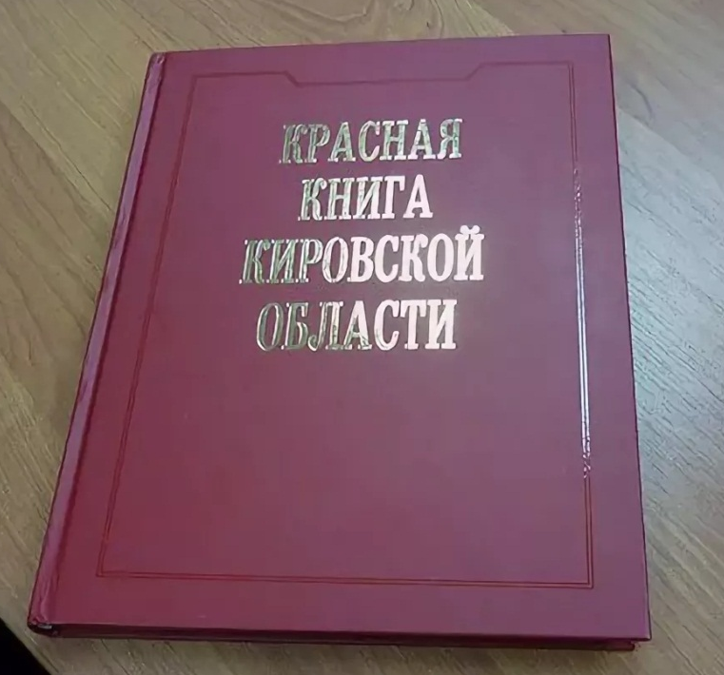
Красная книга Кировской области, второе издание которой выпущено в 2014 году, включает 266 таксонов животных и растений, подлежащих государственной охране и принятию особых мер по восстановлению их численности.
По сравнению с первым изданием число исчезающих или терпящих бедствие живых организмов, к сожалению, возросло. В данный документ включены животные и растения Кировской области, которые занесены в Красную книгу России, имеют статус редких и вымирающих популяций.

Slide 17
Животные Кировской области занесенные в Красную книгу.
Из млекопитающих – это 9 видов.
К 1-ой категории, находящихся на грани исчезновения животных, отнесены северный олень, европейская норка и выхухоль.

Slide 18
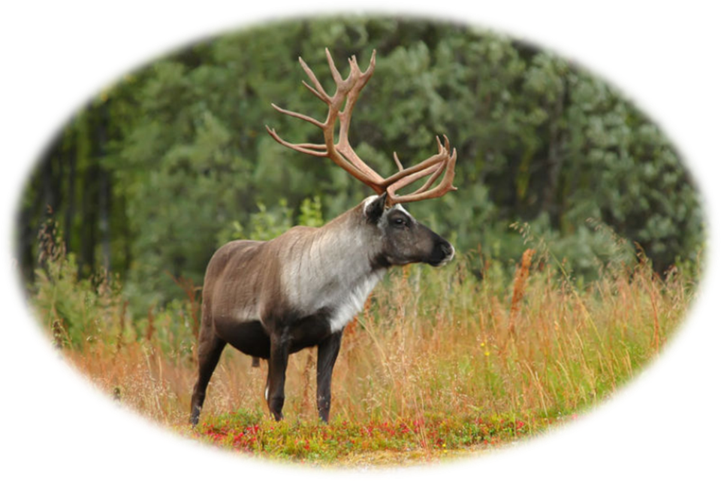
Северный олень. За последние 10 лет единичные встречи с ним были зафиксированы в трех районах края. По мнению биологов, для восстановления этого таксона необходимо создать охраняемую заповедную территорию на правом берегу реки Камы, что в Верхнекамском районе. Там для оленя есть все благоприятные условия для проживания. Ведёт стадный образ жизни, совершая большие миграции. Зимой питается преимущественно лишайниками, летом — травой, побегами кустарников, грибами.

Slide 19
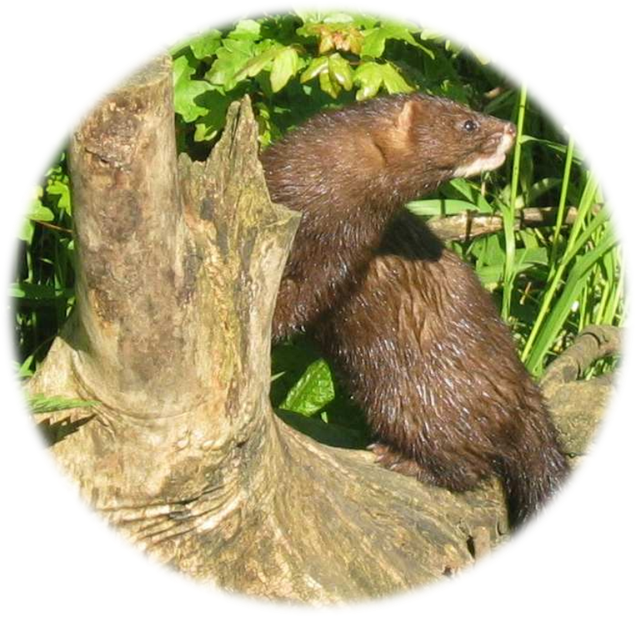
Европейская норка.
Хищное млекопитающее. Обитает по берегам мелких речек и ручьёв, не пересыхающих летом и не промерзающих зимой. Предпочитает лесные водоёмы с обрывистыми и нависшими берегами, изобилующими пустотами и завалами. Питается преимущественно рыбой, лягушками, моллюсками, мелкими грызунами.

Slide 20
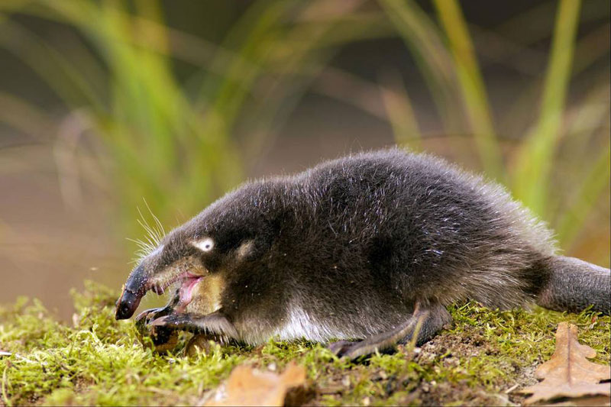
Русская выхухоль – это животное, которое существует на Земле свыше 30 млн. лет. Редкий и весьма ценный пушной зверек из отряда насекомоядных. Их шкурки считаются особо ценными. На территории Вятского края этот водный зверек может поселяться лишь в пойменных старицах, отмечен на юге области. Реки края полностью непригодны для его обитания.

Slide 21
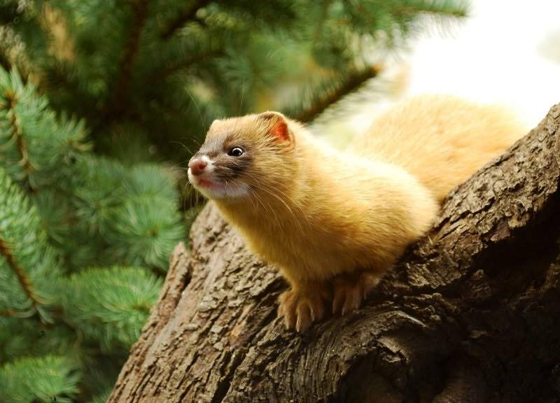
Колонок, хищник из семейства куньих, представляет третью категорию из Красной книги. Численность этого симпатичного зверька не установлена, встречи с ним зафиксированы только по различным опросам на севере и юго-востоке региона.
Предпочитает захламленные буреломом участки на зарастающих гарях, по берегам болот и озер и особенно в речных долинах с зарослями кустарников . Питается в основном мелкими грызунами .

Slide 22
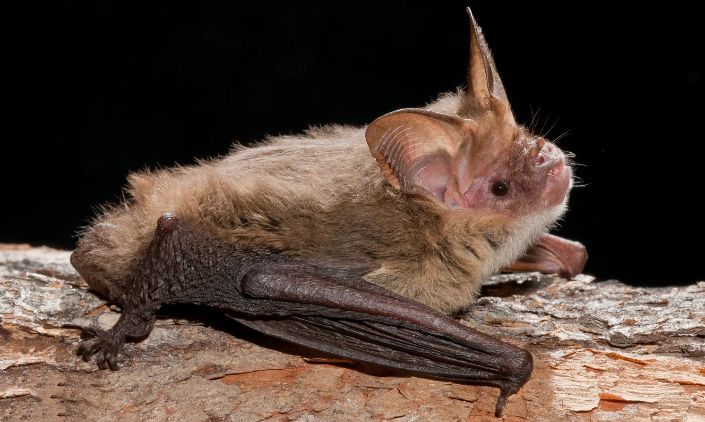
Прудовая ночница. Перелетный вид. Обитает у стоячих и слабопроточных водоемов. Поселяется колониями под крышами и карнизами зданий, самцы живут поодиночке в дуплах. Питается преимущественно комарами. Охотится над водной поверхностью.

Slide 23
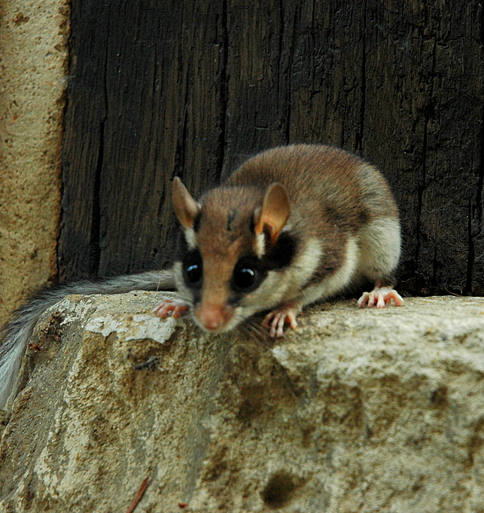
Садовая Соня.
Обитает в смешанных и широколиственных лесах, с преобладанием дуба и липы, с густым подлеском из лещины, шиповника. Может поселяться в садах и жилищах человека. Активна в сумерках и ночью, день проводит в гнезде. Питается в основном орехами, желудями, семенами, ягодами. На зиму делает запасы. Зимой впадает в спячку

Slide 24
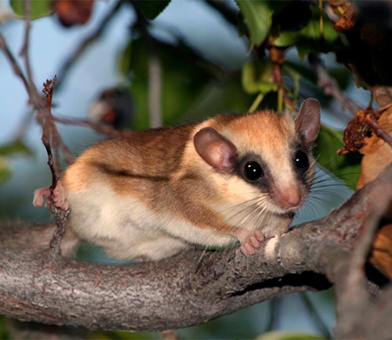
Лесная соня.
Обитает в широколиственных и хвойно-широколиственных лесах с дубом и орешником, густым подлеском и ветровалами. Ведет преимущественно ночной образ жизни. Зиму проводит в спячке в дуплах деревьев, где также устраивает гнезда для выведения потомства. Она может поселиться в дупле или скворечнике, с треском выгнав оттуда пернатых владельцев.

Slide 25
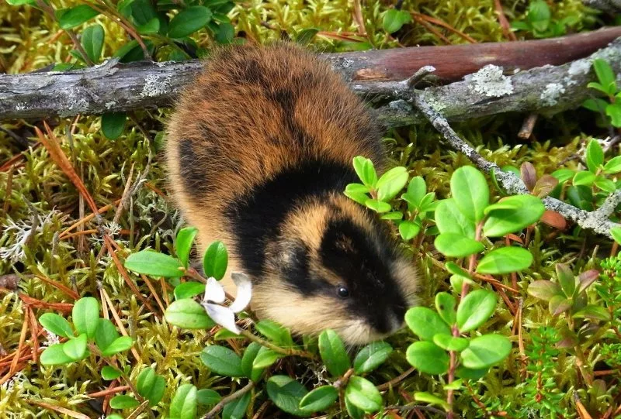
Лесной лемминг.
Обитает только в лесах с обильным моховым покровом. Лемминг кормится как на поверхности мохового покрова, так и под ним. Основу его питания составляют лишайники и мхи. Он, пожалуй, единственный грызун с таким рационом. Лесные лемминги одиночны и не образуют семейных пар, однако не агрессивны.

Slide 26
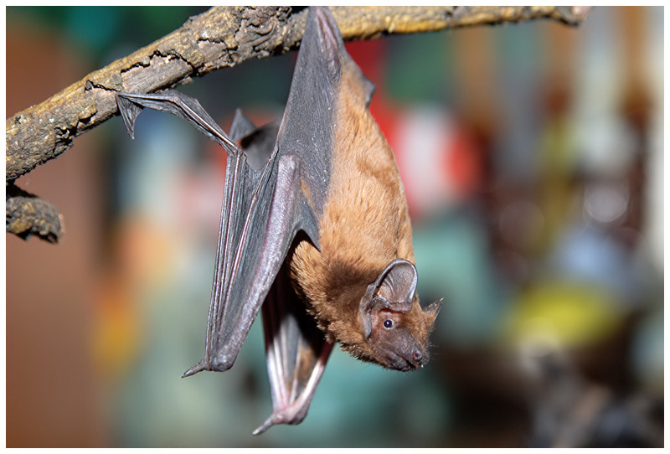
Рыжая вечерница.
Живет в лиственных лесах со старыми деревьями, в парках и садах. Днём они спят, свесившись вниз головой, а в сумерки и ночью проявляют активность. Охотятся на лесных полянах, опушках леса. Они быстро и маневренно летают, ловко минуют встречающиеся на пути препятствия даже в темноте. Питаются : жуками, бабочками. В поисках добычи используют эхолокацию..
Рыжая вечерница считается полезным для леса зверьком, так как уничтожает немало насекомых-вредителей.

Slide 27
Чему я научилась?
Работать с разными источниками информации. Отбирать главное, систематизировать найденный материал. Закреплять умение составлять презентацию. Узнала много интересных фактов о редких животных Кировской области.
Польза моего проекта.
Презентацией могут воспользоваться учителя начальных классов и ребята нашей школы при изучении родного края.
Спасение исчезающих животных — задача всех и каждого!

